Slide 1
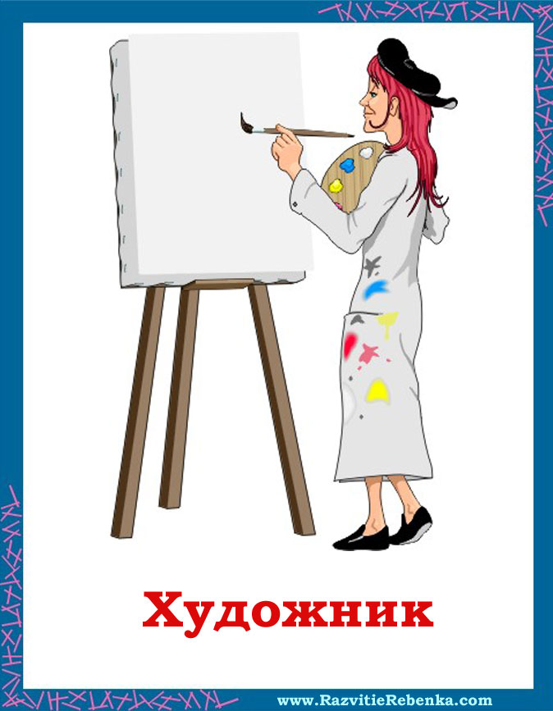


Трудове навчання 9 клас
Загальні уявлення про професію.

Slide 2
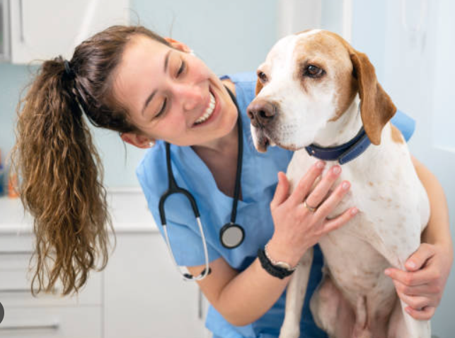

Типи професій
Перший тип «людина — природа» підходить людям, які легко йдуть на контакт із природою, яких цікавлять рослини, тварини або мікроорганізми. Це професії садівника, ландшафтного дизайнера, працівника лісової промисловості, ветеринара, еколога тощо.

Slide 3
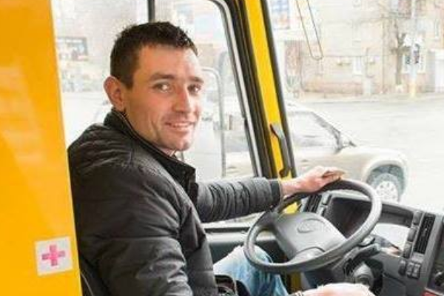

Типи професій
Другий тип «людина — техніка» буде найкращим для людей, яких цікавлять технічні системи й об’єкти, матеріали, види енергії. Такі люди схильні до технічних професій та роботи з технікою (механік, водій, електромонтер та ін.)

Slide 4

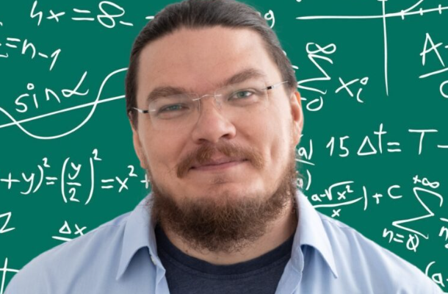
Типи професій
Третій тип «людина — знакова система» підходить людям з аналітичним і математичним складом мислення. Це такі професії, як програміст, бухгалтер, економіст, нотаріус, редактор, інспектор, історик, математик.

Slide 5

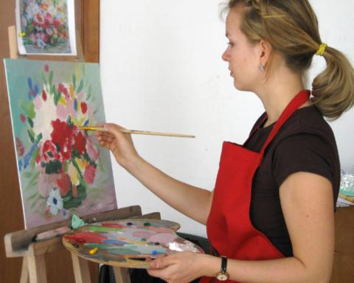
Типи професій
Четвертий тип «людина — художній образ» пов’язаний зі створенням художніх образів, він найкраще підійде людям творчим, схильним до художньої, письменницької, музичної й архітектурної діяльності. Це професії дизайнера, художника, композитора, письменника, режисера, музиканта, актора.

Slide 6


Типи професій
П’ятий тип «людина — людина» підходить людям, схильним до спілкування, допомоги іншим, взаєморозуміння з аудиторією. Ці професії пов’язані з освітою, вихованням, соціальною діяльністю, медициною, правовою допомогою, журналістикою, а також адміністративною роботою.

Slide 7
10 найзатребуваніших професійних галузей в Україні у 2024 році

Slide 8
IT-фахівці
Особливості:
Високі зарплати. Середня зарплата IT-фахівця в Україні у 2023 році становила 100000 гривень.
Постійне зростання попиту. Попит на IT-фахівців буде продовжувати зростати в найближчі роки, оскільки IT-технології продовжують розвиватися.
Можливість працювати дистанційно. Багато IT-компаній дозволяють своїм співробітникам працювати дистанційно, що є важливою перевагою для багатьох людей.
Чому актуальна:
IT-технології є основою сучасного світу. Вони використовуються в усіх сферах життя, від бізнесу до медицини. Тому попит на IT-фахівців завжди буде високим.
Приклади конкретних професій:
Розробники програмного забезпечення
Системні адміністратори
Дані-аналітики
Кібербезпека
Інтелектуальний аналіз даних

Slide 9
Медичні працівники
Особливості:
Важливість професії. Медичні працівники завжди будуть потрібні, незалежно від економічної ситуації.
Гарантована зайнятість. У будь-якій країні, навіть у період кризи, є попит на медичних працівників.
Можливість кар’єрного зростання. Медична галузь є однією з найбільших у світі, тому у медичних працівників є багато можливостей для кар’єрного зростання.
Чому актуальна:
Здоров’я людей є однією з найважливіших цінностей. Тому професія лікаря є однією з найпрестижніших у суспільстві.
Приклади конкретних професій:
Лікарі
Медсестри
Фізіотерапевти
Медичні лабораторні фахівці
Психологи

Slide 10
Фахівці з маркетингу та реклами
Особливості:
Творчий характер роботи. Фахівці з маркетингу та реклами повинні бути креативними та мати уяву.
Постійне зростання попиту. Попит на фахівців з маркетингу та реклами буде продовжувати зростати в найближчі роки, оскільки конкуренція на ринку зростає.
Можливість працювати з новими технологіями. Фахівці з маркетингу та реклами повинні бути в курсі останніх трендів у технологіях та маркетингу.
Чому актуальна:
Фахівці з маркетингу та реклами необхідні для просування товарів та послуг на ринку. Це одна з найбільш творчих професій, яка дозволяє постійно розвиватися.
Приклади конкретних професій:
Маркетологи
Рекламісти
SEO-фахівці
SMM-фахівці
Таргетологи

Slide 11
Психологи та консультанти зі здоров’я
Особливості:
Важливість професії. Психологи та консультанти зі здоров’я допомагають людям у вирішенні особистих та професійних проблем.
Можливість працювати з людьми. Психологи та консультанти зі здоров’ям повинні бути хорошими комунікаторами та мати здатність розуміти людей.
Гарантована зайнятість. У будь-якій країні, навіть у період кризи, є попит на психологів та консультантів зі здоров’ям.
Чому актуальна:
Психологічне здоров’я є однією з найважливіших цінностей, особливо у сучасних умовах життя в Україні, коли безліч людей страждають на психологічні розлади, пов’язані з війною. Тому професія психолога є однією з найбільш затребуваних у сучасній Україні.
Приклади конкретних професій:
Психологи
Консультанти з особистого та професійного розвитку
Сімейні консультанти
Психотерапевти
Психіатри

Slide 12
Екологи та екологічні консультанти
Особливості:
Важливість професії. Екологи та екологічні консультанти займаються захистом навколишнього середовища.
Можливість працювати з природою. Екологи повинні бути зацікавлені в природі та мати бажання її захищати.
Чому актуальна:
В Україні зараз дуже критична ситуація в екологічному секторі, є багато проблем, викликів та задач, які треба розв’язувати. І це історія не на рік, а на наступні десятиріччя.
Приклади конкретних професій:
Організатор/інженер з природокористування,
Еколог/головний еколог,
Інспектор з охорони природи,
Державний інспектор з техногенного та екологічного нагляду,
Екологічний аудитор,
Працівник правоохоронних та митних органів з питань екологічної діяльності та безпеки.

Slide 13
Інженери в галузі енергетики та технологій
Особливості:
Важливість професії. Інженери в галузі енергетики та технологій займаються розробкою та впровадженням нових технологій.
Можливість працювати з новими технологіями. Інженери повинні бути в курсі останніх трендів у технологіях.
Гарантована зайнятість. У будь-якій країні, навіть у період кризи, є попит на інженерів.
Чому актуальна:
Інженери в галузі енергетики та технологій необхідні для розвитку країни. Це одна з найбільш перспективних професій, яка дозволяє постійно розвиватися. В Україні це особливо важлива професія. Сьогодні всі енергетики прирівнюються до героїв майже так само, як військові, що боронять нас від загарбника.
Приклади конкретних професій:
Електротехніки
Інженери-механіки
Програмісти
Інженери-хіміки
Інженери-екологи

Slide 14
Менеджери з охорони здоров’я
Особливості:
Важливість професії. Менеджери з охорони здоров’я займаються управлінням медичними закладами та організацією медичної допомоги.
Можливість працювати з людьми. Менеджери з охорони здоров’я повинні бути хорошими комунікаторами та мати здатність розуміти людей.
Гарантована зайнятість. У будь-якій країні, навіть у період кризи, є попит на менеджерів з охорони здоров’я.
Чому актуальна:
Охорона здоров’я є однією з найважливіших галузей економіки. Тому попит на менеджерів з охорони здоров’я буде високим.
Приклади конкретних професій:
Менеджери медичних закладів
Клінічні менеджери
Медичні директори
Фінансові директори медичних закладів
Маркетингові директори медичних закладів

Slide 15
Фахівці з публічної політики
Особливості:
Можливість впливати на розвиток країни. Фахівці з публічної політики займаються розробкою та реалізацією державної політики.
Творчий характер роботи. Фахівці з публічної політики повинні бути креативними та мати здатність мислити глобально.
Можливість працювати з новими технологіями. Фахівці з публічної політики повинні бути в курсі останніх трендів у технологіях.
Чому актуальна:
Фахівці з публічної політики необхідні для розвитку країни. Це одна з найбільш перспективних професій, яка дозволяє постійно розвиватися.
Приклади конкретних професій:
Політологи
Економісти
Юристи
Менеджери з громадських відносин
Аналітики

Slide 16
Професіонали у будівельній галузі
Особливості:
Гарантована зайнятість. Україна має значний потенціал у галузі будівництва.
Можливість працювати з новими технологіями. Будівельні технології постійно розвиваються.
Можливість реалізувати творчі ідеї. Будівництво є однією з найтворчіших галузей.
Чому актуальна:
Будинок є однією з найважливіших потреб людини. Тому попит на професіоналів у будівельній галузі буде високим. Багато чого треба ремонтувати та відбудовувати, та не забуваємо про розвиток та ріст попиту.
Приклади конкретних професій:
Архітектори
Проєктувальники
Інженери-будівельники
Майстри будівельних робіт
Техніки-будівельники

Slide 17
Креативні професії
Особливості креативних професій
Творчий характер роботи. Креативні професії вимагають від людини творчого мислення, уяви та здатності до самореалізації.
Можливість самореалізуватися. Креативні професії дозволяють людям досягти успіху та визнання, реалізувати свій творчий потенціал.
Можливість працювати з новими технологіями. Креативні професії часто використовують нові технології, такі як цифрові технології, віртуальна реальність та інші.
Чому актуальні креативні професії
Сучасний світ потребує творчих людей, які можуть створювати нові ідеї та продукти. Креативні професії дозволяють людям реалізувати свій творчий потенціал і робити свій внесок у розвиток суспільства.
Приклади конкретних професій:
Художники
Дизайнери
Музиканти
Письменники
Кінорежисери
Театральні режисери
Маркетологи
PR-менеджери

Slide 18
Практична робота
Ознайомлення з прфесійними напрямами
Завдання: користуючись додатком 2 (ст. 224) оберіть собі професію та запишіть, які кваліфікаційні якості потрібно мати для даної професії

Slide 19
Дякую за увагу!

